Slide 1
урок № 1 по физической культуре для учащихся 7-го класса.
Темы:
1.Лёгкая атлетика, гимнастика: общеприкладные упражнения.
2.Баскетбол: односторонняя игра.

Slide 2
Задачи урока:
1. Обучать технике общеприкладных упражнений.
2.Развивать скоростно-силовые качества, быстроту, ловкость.
3.Воспитывать патриотизм, гордость за своё Отечество, трудолюбие, дисциплинированность.

Slide 3
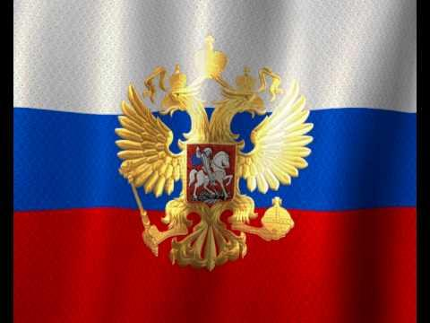
Государственные символы
Гимн
Флаг
Герб

Slide 4
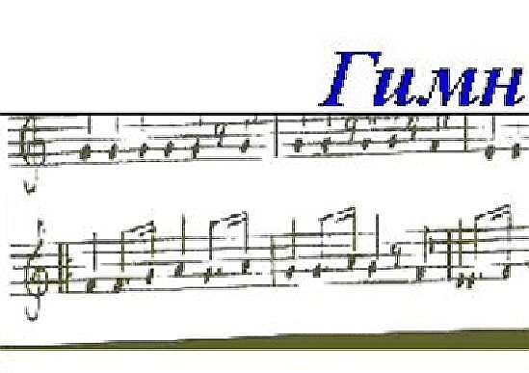
Гимн
Современный Государственный гимн России был утвержден Указом Президента России Владимиром Владимировичем Путиным 30 декабря 2000 года. Российский народ услышал его впервые в ночь на 1 января нового 2001 года. Накануне нового XXI века у России появился новый гимн.
Слова Гимна Российской Федерации написал советский писатель Сергей Владимирович Михалков. Он же был автором Государственного гимна СССР.

Slide 6
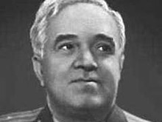
В словах гимна отражаются
могущество и величие нашей
Родины, ее необъятные
просторы, богатая история.
Эти стихи объединяют людей
всех национальностей, всех,
кто любит свою страну,
гордится ею и желает
ей процветания.
Мелодию Государственного гимна написал известный композитор и хоровой дирижер Александр Васильевич Александров.

Slide 7
Флаг
Белый, синий и красный цвета с древних времен на Руси означали: белый цвет - благородство и откровенность; синий цвет - верность, чест ность, безупречность и целомудрие; красный цвет - мужество, смелость, великодушие и любовь.
В дореволюционные времена существовала другая трактовка значений этих цветов, например:
белый - цвет свободы; синий - цвет Богородицы; красный цвет - символ державности.
Было также толкование этих цветов (подобно символике династического флага Романовых), как триединства православной церкви, царской власти и народа, где:
белый цвет - символ православной веры; синий цвет - символ царской власти; красный цвет - символ русского народа;

Slide 8
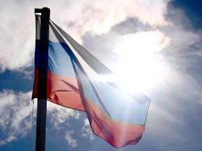
Утвержден Указом Президента
Российской Федерации,
11 декабря 1993 года
"О Государственном флаге
Российской Федерации".
Отношение ширины флага
к его длине составляет 2:3.

Slide 9
Герб
За основу герба взят герб Петра I, золотой двуглавый орел на красном фоне, сохраняющий историческую преемственность цветовой гаммы конца XV – XVII века. Над головами орла изображены три исторические короны Петра Великого, символизирующие суверенитет как всей страны Российской Федерации так и ее частей – субъектов Федерации. В лапах орел держит скипетр и державу символы власти, на груди изображен всадник, поражающий дракона копьем.
Восстановление двуглавого орла в качестве главного символа страны, олицетворяет преемственность и неразрывность отечественной истории.

Slide 10
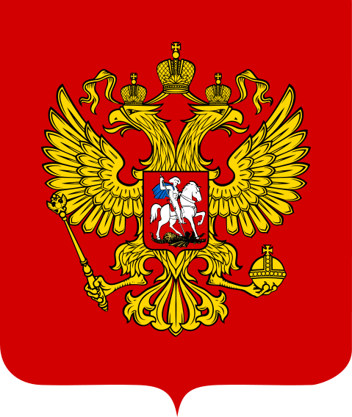
25 декабря 2000 года
Государственная Дума
приняла Федеральный
конституционный закон
«О Государственном гербе Российской Федерации».

Slide 11
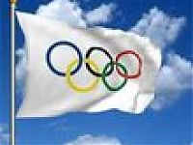
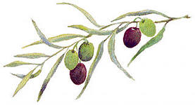
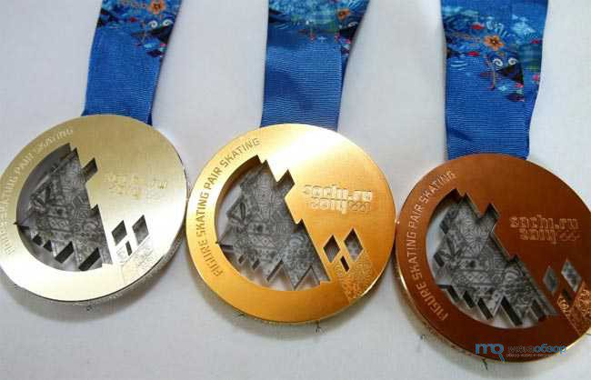
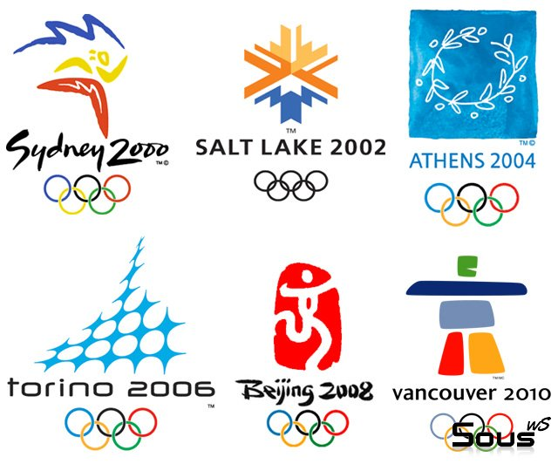
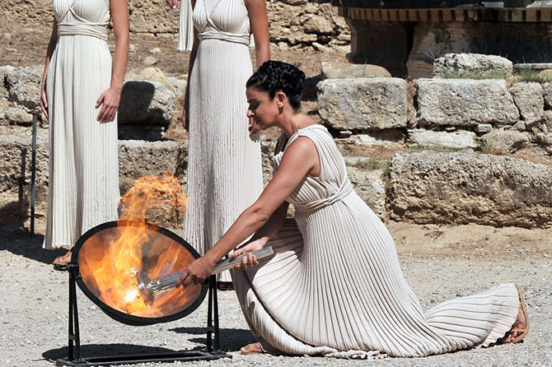
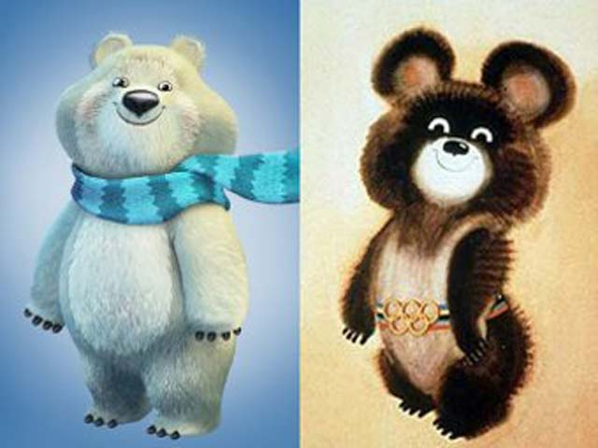
Олимпийская символика
К олимпийским символам относятся флаг (кольца), гимн, клятва, лозунг, медали, огонь, оливковая ветвь, салют, талисманы, эмблема.

Slide 12
Правила и законы уроков физкультуры
1.Каждому ученику пройти медицинский осмотр, в классном журнале должна стоять физкультурная группа ученика.
2.Урок физкультуры начинается по школьному звонку с построения класса в одну шеренгу и заканчивается построением класса.
3.Ученик должен быть дисциплинированным, бережно относиться к инвентарю в зале, соблюдать чистоту во вспомогательных помещениях.
4.Уважительное отношение к своим товарищам, учителям.

Slide 13
Обще-прикладные упражнения
Обще-прикладные упражнения – существенная часть профессионально-прикладной физической подготовки. Они развивают двигательные умения и навыки, применяемые и в обычных, и в экстремальных условиях профессиональной деятельности. Особенно важны такие упражнения для профессий, связанных с движением как:

Slide 14
Броски и ловля мяча
Силовая борьба между партнерами
Лазанья с помощью рук и ног
Хождение по буму
Бег
Перенос партнера
Челночный бег

Slide 15
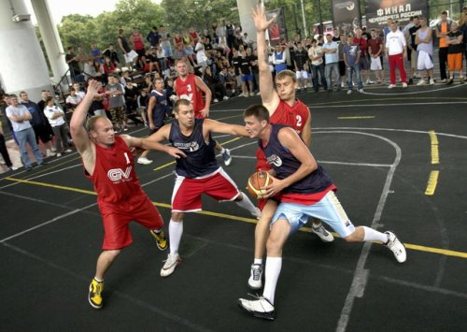
Игра в баскетбол на одно кольцо
Игра между командами 3х3

Slide 16
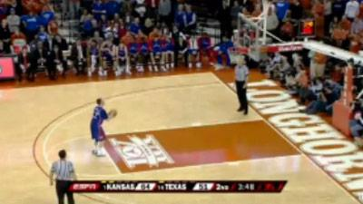
Штрафные броски
Соревнования между командами

